Slide 1

Matematinės svyruoklės svyravimo periodo priklausomybė nuo siūlo ilgio ir apkrovos
DARBĄ ATLIKO KLAIPĖDOS ,,VĖTRUNGĖS" GIMNAZIJOS MOKINiai: T. Ž., M. P., 10 kl.
DARBO VADOVĖ: B. Ž.

Slide 2
Turinys
Svyravimo periodas (T)
Svyruoklės ilgis (l)
Matematinės svyruoklės svyravimo periodas
Bandymai
Testas
Uždaviniai
Šaltiniai

Slide 3
Svyravimo periodas (T)
Periodas yra laikas, per kurį svyruoklė atlieka vieną pilną svyravimą.
Periodas žymimas raide T, matuojamas sekundėmis (s).
Periodas apskaičiuojamas padalijus visą svyravimo laiką iš svyravimų skaičiaus.

Slide 4
Svyruoklės ilgis (l)
Svyruoklės ilgis yra atstumas nuo pakabinimo taško iki svyruojančio kūno masės centro.
Svyruoklės ilgis yra vienas pagrindinių dydžių, lemiančių svyravimo periodą.
Didėjant siūlo ilgiui, svyravimo periodas ilgėja.

Slide 5
Matematinės svyruoklės svyravimo periodas
Matematinės svyruoklės periodas priklauso nuo siūlo ilgio.
Matematinės svyruoklės periodas priklauso nuo laisvojo kritimo pagreičio.
Periodas nepriklauso nuo svyruojančio kūno masės.

Slide 6
1 bandymas
Matematinės svyruoklės svyravimo periodo priklausomybės nuo siūlo ilgio tyrimas
Tikslas – nustatyti matematinės svyruoklės svyravimo periodą, keičiant jos ilgį.

Slide 7
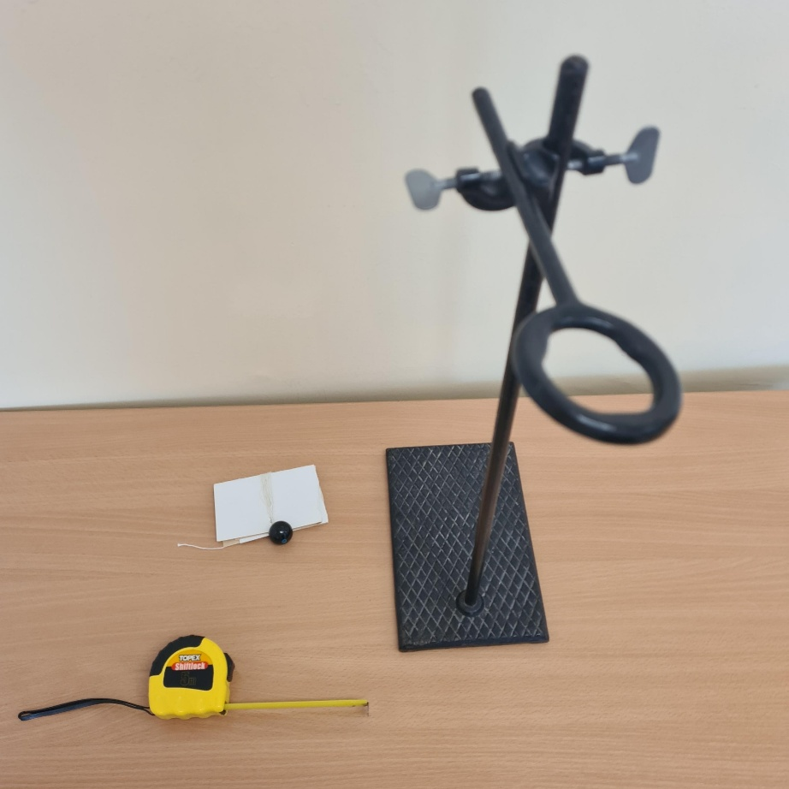
Darbo priemonės:
stovas,
laikikliai,
ilgas siūlas,
rutuliukas,
matavimo juosta su milimetrinėmis padalomis,
išma­niojo telefono laikrodis.

Slide 8
DARBO EIGA:
1. Ant stalo krašto pastatėme stovą, prie jo pritvirtinome laikiklį. Prie laikiklio pririšome siūlą su rutuliuku. Atstumas nuo rutuliuko iki grindų buvo apie 5 cm.
2. Išmatavome siūlo ilgį.
3. Atlenkę svyruoklę nedideliu kampu, paleidome ją svyruoti.
4. Laik­rodžiu išmatavome svyruoklės 20 svyravimų trukmę.
5. Trumpindami siūlo ilgį 10 cm, pakartojome bandymą dar keturis kartus.
6. Apskaičiavome kiekvieno bandymo svyruoklės svyravimo periodą pagal formulę T= t : N.
7. Apskaičiavome svyravimo periodo kvadratą T².

Slide 9
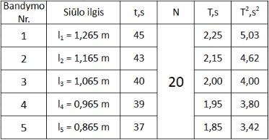
Pirmojo bandymo rezultatai
IŠVADA:
Kuo siūlas trumpesnis, tuo svyruoklės svyravimo periodas mažesnis. Svyravimo periodo kvadratas yra tiesiogiai proporcingas siūlo ilgiui.

Slide 10
2 bandymas
Matematinės svyruoklės apkrovos tyrimas
Tikslas – ištirti matematinės svyruoklės svyravimo periodo priklausomybę nuo svyruojančio kūno masės.

Slide 11
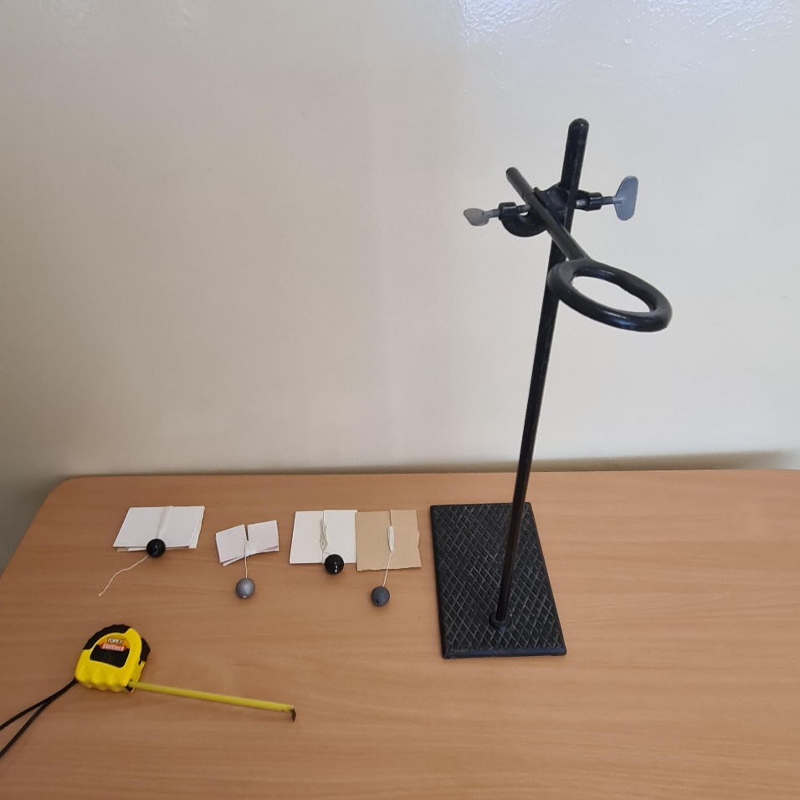
Darbo priemonės:
stovas,
laikikliai,
ilgas siūlas,
4 skirtingos masės rutuliukai,
matavimo juosta su milimetrinėmis padalomis,
išmaniojo telefono laikrodis,
elektroninės svarstyklės.

Slide 12

DARBO EIGA:
1. Elektroninėmis svarstyklėmis nustatėme rutuliukų masę.
2. Ant stalo krašto pastatėme stovą, o prie jo pritvirtinome laikiklį. Prie laikiklio pririšome siūlą su rutuliuku. Atstumas nuo rutuliuko iki grindų buvo apie 5 cm.
3. Išmatavome siūlo ilgį.
4. Atlenkę svyruoklę nedideliu kampu, paleidome ją svyruoti.
5. Laikrodžiu išmatavome svyruoklės 20 svyravimų trukmę.
6. Pakartojome bandymą dar tris kartus su skirtingos masės rutuliukais, nekeisdami svyruoklės siūlo ilgio.
7. Apskaičiavome kiekvieno bandymo svyruoklės svyravimo periodą pagal formulę T= t : N.
8. Apskaičiavome svyravimo periodo kvadratą T².

Slide 13
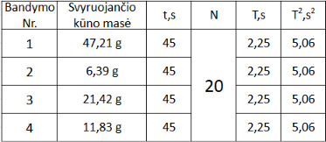
Antrojo bandymo rezultatai
IŠVADA:
matematinės svyruoklės svyravimo periodas nuo svyruojančio kūno masės nepriklauso.

Slide 14
Testas
Pasitikrinkime

Slide 15
1. Kas yra svyravimo periodas?
A) Atstumas nuo pakabinimo taško iki kūno masės centro.
B) Laikas, per kurį svyruoklė atlieka vieną pilną svyravimą.
C) Svyravimų skaičius per vieną sekundę.
D) Svyruojančio kūno masė.

Slide 16
1. Kas yra svyravimo periodas?
A) Atstumas nuo pakabinimo taško iki kūno masės centro.
B) Laikas, per kurį svyruoklė atlieka vieną pilną svyravimą.
C) Svyravimų skaičius per vieną sekundę.
D) Svyruojančio kūno masė.

Slide 17
2. Koks yra svyravimo periodo matavimo vienetas?
A) Metras (m).
B) Kilogramas (kg).
C) Sekundė (s).
D) Milimetras (mm).

Slide 18
2. Koks yra svyravimo periodo matavimo vienetas?
A) Metras (m).
B) Kilogramas (kg).
C) Sekundė (s).
D) Milimetras (mm).

Slide 19
3. Kaip apskaičiuojamas svyravimo periodas?
A) Svyravimo laiką padalijus iš svyravimų skaičiaus (T = t : N).
B) Svyravimų skaičių padalijus iš laiko (T = N : t).
C) Siūlo ilgį padauginus iš laiko.
D) Pasvėrus rutuliuką svarstyklėmis.

Slide 20
3. Kaip apskaičiuojamas svyravimo periodas?
A) Svyravimo laiką padalijus iš svyravimų skaičiaus (T = t : N).
B) Svyravimų skaičių padalijus iš laiko (T = N : t).
C) Siūlo ilgį padauginus iš laiko.
D) Pasvėrus rutuliuką svarstyklėmis.

Slide 21
4. Kas yra matematinės svyruoklės siūlo ilgis?
A) Tik paties siūlo ilgis be rutuliuko.
B) Atstumas nuo laikiklio iki rutuliuko viršaus.
C) Atstumas nuo pakabinimo taško iki svyruojančio kūno masės centro.
D) Atstumas nuo rutuliuko iki grindų.

Slide 22
4. Kas yra matematinės svyruoklės siūlo ilgis?
A) Tik paties siūlo ilgis be rutuliuko.
B) Atstumas nuo laikiklio iki rutuliuko viršaus.
C) Atstumas nuo pakabinimo taško iki svyruojančio kūno masės centro.
D) Atstumas nuo rutuliuko iki grindų.

Slide 23
5. Kaip svyravimo periodas priklauso nuo siūlo ilgio?
A) Ilginant siūlą, periodas trumpėja.
B) Didėjant siūlo ilgiui, svyravimo periodas ilgėja.
C) Siūlo ilgis periodui įtakos neturi.
D) Periodas visada išlieka toks pat – 1 sekundė.

Slide 24
5. Kaip svyravimo periodas priklauso nuo siūlo ilgio?
A) Ilginant siūlą, periodas trumpėja.
B) Didėjant siūlo ilgiui, svyravimo periodas ilgėja.
C) Siūlo ilgis periodui įtakos neturi.
D) Periodas visada išlieka toks pat – 1 sekundė.

Slide 25
6. Nuo ko priklauso matematinės svyruoklės periodas?
A) Tik nuo rutuliuko masės.
B) Nuo siūlo ilgio ir laisvojo kritimo pagreičio.
C) Nuo to, kokiu prietaisu matuojame laiką.
D) Tik nuo rutuliuko spalvos.

Slide 26
6. Nuo ko priklauso matematinės svyruoklės periodas?
A) Tik nuo rutuliuko masės.
B) Nuo siūlo ilgio ir laisvojo kritimo pagreičio.
C) Nuo to, kokiu prietaisu matuojame laiką.
D) Tik nuo rutuliuko spalvos.

Slide 27
7. Kaip svyravimo periodas priklauso nuo pakabinto rutuliuko masės?
A) Didesnės masės rutuliukas svyruoja greičiau.
B) Mažesnės masės rutuliukas svyruoja lėčiau.
C) Svyravimo periodas nepriklauso nuo svyruojančio rutuliuko masės.
D) Periodas priklauso tik nuo rutuliukų skaičiaus.

Slide 28
7. Kaip svyravimo periodas priklauso nuo pakabinto rutuliuko masės?
A) Didesnės masės rutuliukas svyruoja greičiau.
B) Mažesnės masės rutuliukas svyruoja lėčiau.
C) Svyravimo periodas nepriklauso nuo svyruojančio rutuliuko masės.
D) Periodas priklauso tik nuo rutuliukų skaičiaus.

Slide 29
8. Kokiu kampu rekomenduojama atlenkti svyruoklę bandymo metu?
A) Kuo didesniu kampu.
B) 90 laipsnių kampu.
C) Kuo mažesniu kampu.
D) Svyruoklės atlenkti nereikia.

Slide 30
8. Kokiu kampu rekomenduojama atlenkti svyruoklę bandymo metu?
A) Kuo didesniu kampu.
B) 90 laipsnių kampu.
C) Kuo mažesniu kampu.
D) Svyruoklės atlenkti nereikia.

Slide 31
9. Koks prietaisas bandymuose minimas kaip priemonė laikui matuoti?
A) Elektroninės svarstyklės.
B) Matavimo juosta.
C) Išmaniojo telefono laikrodis.
D) Laisvojo kritimo pagreičio matuoklis.

Slide 32
9. Koks prietaisas bandymuose minimas kaip priemonė laikui matuoti?
A) Elektroninės svarstyklės.
B) Matavimo juosta.
C) Išmaniojo telefono laikrodis.
D) Laisvojo kritimo pagreičio matuoklis.

Slide 33
Uždaviniai ir jų sprendimai

Slide 34

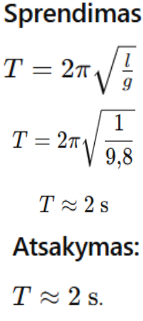
1 uždavinys. Matematinės svyruoklės siūlo ilgis yra 1 m. Apskaičiuokite svyruoklės svyravimo periodą. Ar pasikeis periodas, jei vietoje 100 g kūno pakabinsime 500 g kūną?
Duota:
l = 1 m
g = 9,8 m/s²
Rasti:
T - ?
Periodas nepasikeis,
jei masė padidės.

Slide 35
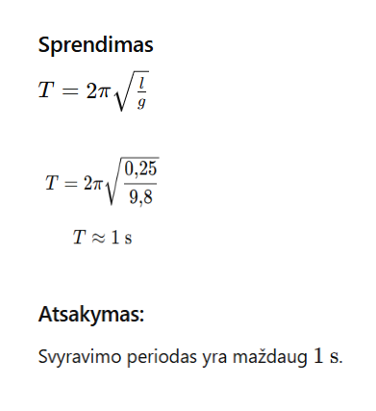
2 uždavinys. Matematinės svyruoklės siūlo ilgis yra 0,25 m. Apskaičiuokite svyravimo periodą.
Duota:
l = 0,25 m;
g = 9,8m/s².
Rasti:
T - ?

Slide 36
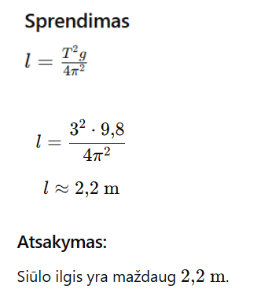
3 uždavinys. Matematinės svyruoklės svyravimo periodas yra 3 s. Raskite siūlo ilgį.
Duota:
T = 3 s;
g = 9,8m/s².
Rasti:
l - ?

Slide 37
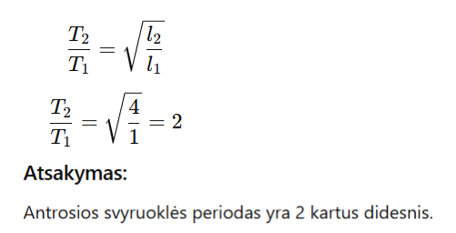
4 uždavinys.Vienos matematinės svyruoklės siūlo ilgis yra 1 m, o kitos – 4 m. Kiek kartų skiriasi jų svyravimo periodai?
Duota:
l₁ = 1 m;
l₂ = 4 m.
Rasti:
T₂ : T₁ - ?
Sprendimas:
​
​

Slide 38
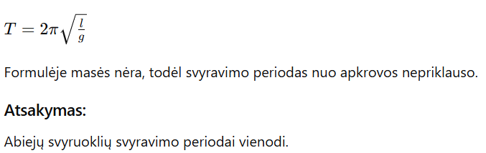
5 uždavinys. Prie vienodo ilgio siūlų pakabinti 200 g ir 800 g kūnai.
Kurios svyruoklės svyravimo periodas didesnis?
Duota: ​
m₁ = 200 g​
m₂ = 800 g​
​Rasti:​ T₁, T₂
​
​

Slide 39
Informacijos šaltiniai:
Palmira Pečiuliauskienė. Fizika. II dalis: Vadovėlis 11 klasei. Kaunas: Šviesa, 2005.
Vladas Valentinavičius. Fizika. I dalis: Vadovėlis 10 klasei. Kaunas: Šviesa, 2006.

